Slide 1
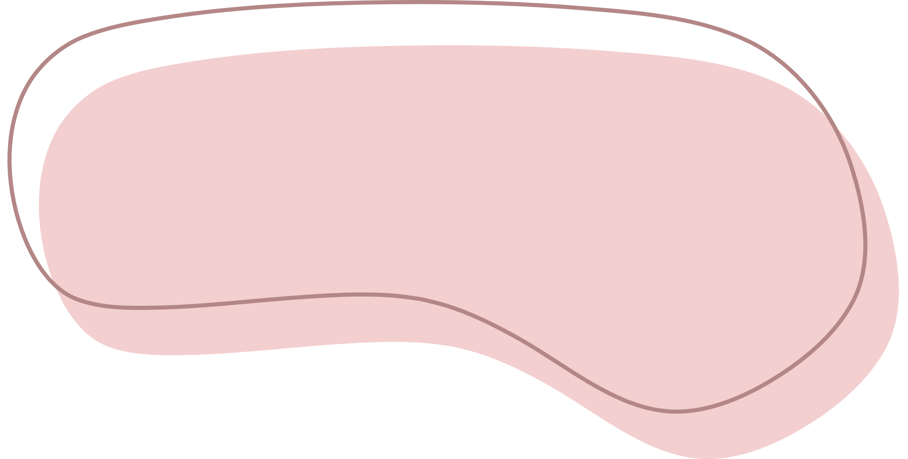


Wat is een goede
LUISTERHOUDING?
LES 1

Slide 2
Luisteren of horen
We horen heel veel maar luisteren we ook naar alles?
Voor horen gebruik je alleen je oren, voor luisteren gebruik je al je zintuigen

Slide 3

VIDEO

Slide 4
Een goede luisterhouding
Knik of lach
Kijk de ander aan
Zit rechtop
Gebruik je handen
Moedig aan
Stel vragen
Laat stiltes vallen

Slide 5

OEFENEN
Ronde 1:
Verteller: vertel een verhaal over het weekend
Luisteraar: Heb een goede luisterhouding en stel vragen
Ronde 2:
Verteller: vertel een verhaal over het weekend
Luisteraar: Kijk steeds de andere kant op, zeg niets en ga onderuit gezakt op je stoel zitten

Slide 6
OEFENEN
Fluisterspel

Slide 7
Wat is een goede
LUISTERHOUDING?
LES 2

Slide 8
OEFENEN
Wat hebben we de vorige les geleerd?
Verschil tussen horen en luisteren

Slide 9
Let op!
Het volgende filmpje is eigenlijk bedoeld voor volwassenen.
Kijk het eerst zelf en bepaal dan of het geschikt is voor jouw groep.

Slide 11
OEFENEN
Hoe ziet jouw luisterhouding eruit?

Slide 12
OEFENEN
Hoe goed is jouw luisterhouding?

Slide 13
Wat heb je geleerd?
In welke situaties zou je dit toe kunnen passen?

